Slide 1
01/15
SHI
UNIVERSITAS TEKNOLOGI YOGYAKARTA
Prodi Sistem Informasi - Program Sarjana - 2026
SIDANG TUGAS AKHIR
Pengembangan Fitur Dashboard pada Sistem Manajemen Proyek
Berdasarkan Data Laporan Harian
Early Warning System (EWS) berbasis Schedule Performance Index - Studi Kasus: PT Smart Home Inovasi, Yogyakarta
PENYUSUN
Dian Putri Iswandi
NPM 5220311118
DOSEN PEMBIMBING
Adityo Permana Wibowo, S.Kom., M.Cs.
STUDI KASUS
PT Smart Home Inovasi - IoT

Slide 2
02/15
1
Deskripsi Perusahaan
SHI
PT Smart Home Inovasi
Sleman, Daerah Istimewa Yogyakarta
Alur Proses Bisnis (per proyek)
1
2
3
4
5
6
7
Perusahaan teknologi Smart Home & Internet of Things (IoT): instalasi perangkat pintar, integrasi sistem, smart lighting & security untuk hunian dan bisnis.
Pesanan
Survei Lokasi
Desain
Instalasi
Integrasi
Pengujian
Serah Terima
Setiap proyek dijalankan teknisi di lokasi klien dan dipantau manajer - inilah data operasional yang dikelola dashboard.
Instalasi IoT
Integrasi Sistem
Smart Lighting
Pengujian & Serah Terima
Dashboard EWS - PT Smart Home Inovasi
Dian Putri Iswandi - Sidang TA 2026

Slide 3
03/15
2
Analisa Kebutuhan
Identifikasi masalah di lapangan & perumusan aliran data sistem usulan.
IDENTIFIKASI MASALAH DI LAPANGAN
PERUMUSAN ALIRAN DATA
1. Pelaporan tidak langsung
Teknisi lapor via WhatsApp, manajer input manual ke spreadsheet - teknisi tak punya akses sistem.
Teknisi
laporan harian
2. Tidak ada dashboard ringkas
Tak ada visualisasi kondisi seluruh proyek dalam satu layar.
Sistem / Modul EWS
hitung EV - PV - SPI
3. Tanpa indikator risiko terukur
Deteksi keterlambatan reaktif, bukan preventif - proyek kritis terabaikan.
Manajer
RAG + peringatan
Dashboard EWS - PT Smart Home Inovasi
Dian Putri Iswandi - Sidang TA 2026

Slide 4
04/15
3a
Proses Bisnis Sebelum - Pelaporan Manual
Alur berjalan yang memicu keterlambatan deteksi masalah di PT SHI.
Teknisi lapor
via WhatsApp
Manajer baca
chat manual
Input manual
ke spreadsheet
Hitung SPI
manual
Deteksi
terlambat
Akibat: rantai manual & berlapis membuat masalah baru ketahuan setelah terjadi - penanganan reaktif, bukan preventif -> keterlambatan proyek & menurunkan kepuasan pelanggan.
Manual
Rawan human error
Tidak real-time
Teknisi tak terlibat
Dashboard EWS - PT Smart Home Inovasi
Dian Putri Iswandi - Sidang TA 2026

Slide 5
05/15
3b
Proses Bisnis Sesudah - Dashboard Terpusat
Dua peran, satu sumber kebenaran. Data mengalir otomatis - tanpa rantai manual.
T
M
Teknisi
Penginput Laporan Harian Mandiri
Manajer
Pengawas Dashboard Sentral
Dashboard
EWS Sentral
Input progres & kendala langsung dari lapangan
Pantau seluruh proyek aktif dalam satu layar
Kelola tugas di papan Kanban + unggah bukti
Terima peringatan dini - proyek kritis teratas
Ajukan eskalasi kendala lapangan
Review bukti, setujui tugas, balas eskalasi
Hasil: teknisi melapor sendiri secara real-time, manajer memantau terpusat - deteksi masalah jadi preventif.
Dashboard EWS - PT Smart Home Inovasi
Dian Putri Iswandi - Sidang TA 2026

Slide 6
06/15
4
Pemodelan - Arsitektur Sistem
Arsitektur berlapis: antarmuka -> logika komputasi EWS -> basis data.
Klien
Pengguna Teknisi & Manajer (peramban / browser)
Frontend
Next.js (SSR, React) + Tailwind CSS + Recharts - render dashboard & Kanban
Logika
Modul Komputasi EWS API + JWT Auth + RBAC + perhitungan SPI, PV/EV, klasifikasi RAG, criticality sort
Data
PostgreSQL 7 tabel (user, klien, proyek, tugas, bukti, eskalasi, penugasan) + penyimpanan bukti (disk)
Dashboard EWS - PT Smart Home Inovasi
Dian Putri Iswandi - Sidang TA 2026

Slide 7
07/15
4
Use Case Diagram
Dua aktor - Teknisi & Manajer. Fungsi inti wajib melalui <<include>> Login.
<<include>> wajib Login
<<extend>> riwayat / detail
<<exclude>> hapus pelanggan
Dashboard EWS - PT Smart Home Inovasi
Dian Putri Iswandi - Sidang TA 2026

Slide 8
08/15
4
Wireframe - Dashboard Manajer (EWS)
PT Smart Home Inovasi
Manajer: Budi | Keluar
MENU
# Dashboard
TOTAL PROYEK
STATUS MERAH
STATUS KUNING
STATUS HIJAU
12
3
4
5
Proyek
Klien
Daftar Proyek - diurutkan dari status paling kritis
Jadwal
STATUS
PROYEK
KLIEN
SPI
DEVIASI
Laporan
Instalasi Cluster A
PT Mitra Aksara
0.72
-28%
Renovasi Server B
PT Bina Daya
0.81
-19%
Pemasangan IoT Lt 3
Yayasan Cahaya
0.88
-12%
Instalasi Smart Office
PT Maju Bersama
0.97
-3%
Eskalasi terbaru: Andi (Teknisi) - Cluster A: kabel utama tidak kompatibel - 07/05 08:50
Dashboard EWS - PT Smart Home Inovasi
Dian Putri Iswandi - Sidang TA 2026

Slide 9
09/15
4
Wireframe - Dashboard Teknisi (Performa)
SPI SAYA
TUGAS SELESAI
TUGAS BERJALAN
OVERDUE
0.94
18
4
1
target >= 0.95
30 hari
saat ini
perlu eskalasi
Komposisi Status Tugas (30 hari)
Papan Tugas Saya (Kanban)
Selesai (18)
TO DO
WORKING ON IT
DONE [manajer]
To Do (4)
Pasang sensor utama
07/05
Konfigurasi gateway
+ bukti foto
Uji koneksi awal
disetujui
Working / Review (2)
Tarik kabel lantai 2
08/05
Review Gate: teknisi geser to_do <-> working_on_it; status 'Done' hanya disetujui Manajer.
Dashboard EWS - PT Smart Home Inovasi
Dian Putri Iswandi - Sidang TA 2026

Slide 10
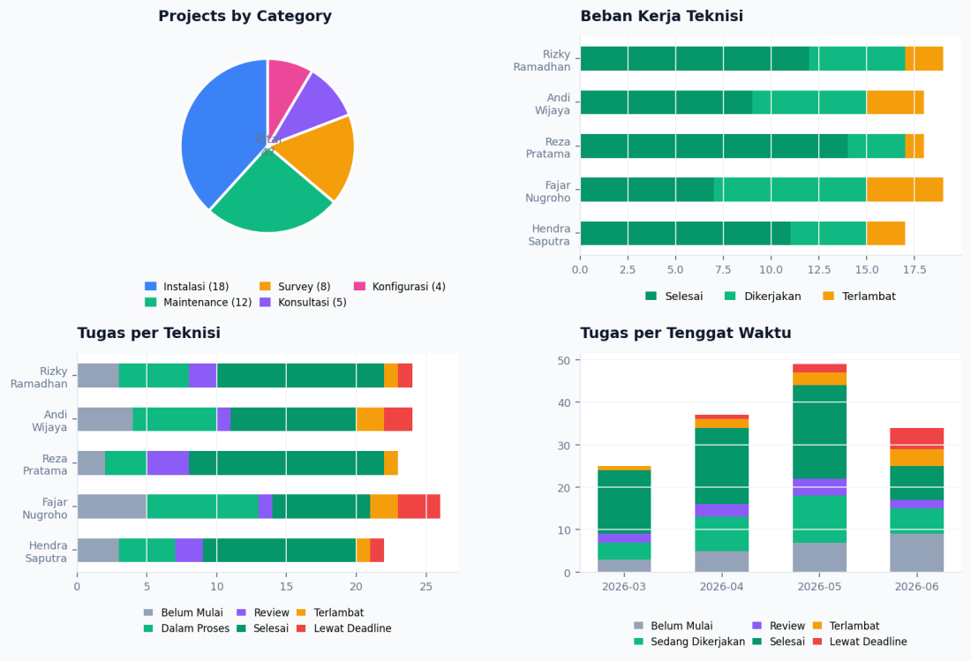
10/15
5
Implementasi (Coding)
TUMPUKAN TEKNOLOGI
Next.js
React
TypeScript
Tailwind CSS
Recharts
Node.js
PostgreSQL
JWT
MODUL TERBANGUN
Autentikasi + RBAC login JWT, pisah hak Teknisi/Manajer
Kanban + Review Gate ubah status tugas, unggah bukti, approve done
Modul Komputasi EWS SPI, PV/EV, klasifikasi RAG, urut kritis
Implementasi nyata: dashboard analitik - beban kerja teknisi, distribusi & tenggat tugas (Recharts).
Dashboard Analitik grafik Recharts + eskalasi
Dashboard EWS - PT Smart Home Inovasi
Dian Putri Iswandi - Sidang TA 2026

Slide 11
11/15
6
Algoritma: Laporan Harian -> SPI -> Indikator RAG
Input - Laporan harian
status tugas berubah
5. PEMETAAN RAG (OTOMATIS)
1
SPI >= 0.95
Hijau - on track
2
Earned Value (EV) - % tugas selesai
11 / 20 = 55%
0.85 <= SPI < 0.95
Kuning - peringatan
3
Planned Value (PV) - hari berjalan / durasi
54 / 90 = 60%
SPI < 0.85
Merah - kritis
4
SPI = EV / PV
0.55 / 0.60 = 0.92
SPI 0.92 jatuh di rentang kuning -> sistem otomatis menandai proyek PERINGATAN & menaikkan urutannya di dashboard. Tanpa input persen manual.
SPI = (tugas selesai/total) / (hari berjalan/durasi)
= (11/20) / (54/90) = 0.92
Dashboard EWS - PT Smart Home Inovasi
Dian Putri Iswandi - Sidang TA 2026

Slide 12
12/15
7
Pengujian (Testing)
Metode Black Box - fokus kesesuaian input/output pada skenario interaksi Manajer & Teknisi.
3
5
6
4
TC-AUTH
Autentikasi & RBAC
TC-MN
Skenario Manajer
TC-TK
Skenario Teknisi
TC-SYS
Komputasi Sistem
ID
SKENARIO KUNCI
HASIL
TC-AUTH-03
Teknisi diblokir akses dashboard manajer via URL (RBAC)
Valid
TC-MN-03
Review gate: manajer tinjau bukti -> status Done
Valid
TC-SYS-01
Hitung EV otomatis dari bobot penugasan disetujui
Valid
TC-SYS-02
Hitung SPI (EV vs PV) -> render warna RAG
Valid
TC-SYS-03
Agregasi + urutkan proyek kritis ke atas
Valid
Seluruh skenario inti komputasi (TC-SYS-01..04) Valid - mesin EWS terbukti menghitung & mewarnai dengan benar.
Dashboard EWS - PT Smart Home Inovasi
Dian Putri Iswandi - Sidang TA 2026

Slide 13
13/15
8
Metrik Keberhasilan
18
15
3
83,33%
Total Skenario
Valid
Tidak Valid
tingkat valid
Fitur komputasi EWS berfungsi akurat. Ketiga temuan minor bukan pada inti perhitungan EWS, melainkan penyempurnaan UX/keamanan - menjadi bahan pemeliharaan korektif.
3 TEMUAN MINOR (-> PERBAIKAN)
TC-MN-04
Indikator EWS belum real-time - butuh refresh manual.
TC-TK-03
Validasi unggah berkas (.exe) masih lolos.
TC-TK-06
Klik ganda "Kirim" menyebabkan laporan duplikat.
Dashboard EWS - PT Smart Home Inovasi
Dian Putri Iswandi - Sidang TA 2026

Slide 14
14/15
9
Pemeliharaan (Maintenance)
Empat jenis pemeliharaan perangkat lunak untuk menjaga sistem tetap andal & relevan.
Korektif
Perbaiki 3 temuan uji: refresh real-time, validasi unggah, anti double-submit.
Adaptif
Selaras dengan perubahan versi Next.js, PostgreSQL, peramban & sistem operasi.
Perfektif
Tingkatkan fitur: notifikasi otomatis, aplikasi mobile teknisi, dashboard biaya.
Preventif
Backup berkala, pemantauan kinerja, audit keamanan & RBAC.
SARAN PENGEMBANGAN (BAB VI)
Aplikasi mobile untuk teknisi
Notifikasi otomatis (push)
Integrasi aspek biaya proyek
Dashboard EWS - PT Smart Home Inovasi
Dian Putri Iswandi - Sidang TA 2026

Slide 15
15/15
PENUTUP
Dashboard berhasil mengubah data laporan harian menjadi
indikator visual kesehatan proyek secara otomatis.
Tujuan tercapai. Deteksi keterlambatan kini preventif - SPI -> RAG -> proyek kritis tampil teratas. Pengujian 83,33% valid; inti EWS akurat.
Kontribusi: akses langsung teknisi, dashboard EWS terpusat, komputasi SPI otomatis, peringatan dini berbasis data.
Terima Kasih
Dian Putri Iswandi
5220311118 - UTY 2026
Sesi Tanya Jawab

